Slide 1
The IDI Åre Seminar 2015:
“State of the Union”
Letizia Jaccheri
Dep. Head
05.04.2015

Slide 2
Many things are going well at IME at present… ☺
… and this is my annual chance to tell you all about (some of) them, and to honour and highlight (some of) the people behind the many good results.
There are many good reasons to be proud of IDI

Slide 3
Recruitment (1):
Tremendous upswing in applications to IME’s study programs in 2014!
22 % increase (from 2013) in number of applicants with IME as first choice
29 % increase in number of applicants with ICT studies at IME as first choice
  MSc Cybernetics and Robotics up 59 %
  MSc Electronic System Design and Innovation up 37 %
  BSc Informatics up 27 %
22 % female applicants with IME as first choice

Slide 4
Recruitment (2):
Grades of students starting at IME are improving – intake quality is high! ☺
Studieprogram Årstall | Poeng- grenser
 | 2013 | 2014
Datateknologi | 53,6 | 55,1
El.Sys | 51,6 | 54,3
Energi og Miljø | 55,1 | 56
Komm.Tek | 51,3 | 54,5
Kyb & Robotikk | 53,6 | 55,8

Slide 5



Strong Focus on Innovative Education at IME!
KTDiM – Quality, Availability and Differentiation in Mathematics Teaching
DELI – The Electronic Engineering Ladder (Den Elektroniske Ingeniørstigen)
2-IT: Innovative Teaching of Information Technology
Prosjektil – Prosjekt Innovativ Lærerutdanning
Mats Ehrnström, IMF
Lars Lundheim, IET
Guttorm Sindre, IDI

Slide 6
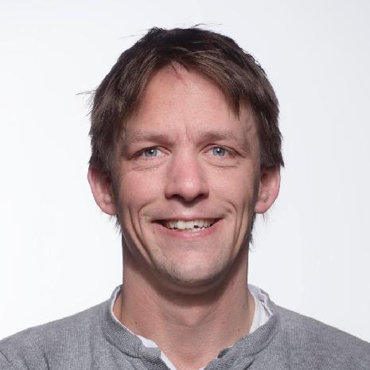


IME people in NTNU’s Research Excellence program “NTNU Toppforskning”
Pål Sætrom, IDI
? ☺
Mats Ehrnström, IMF
Erik Folven, IET

Slide 7
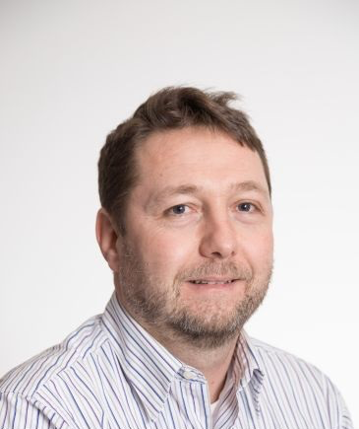
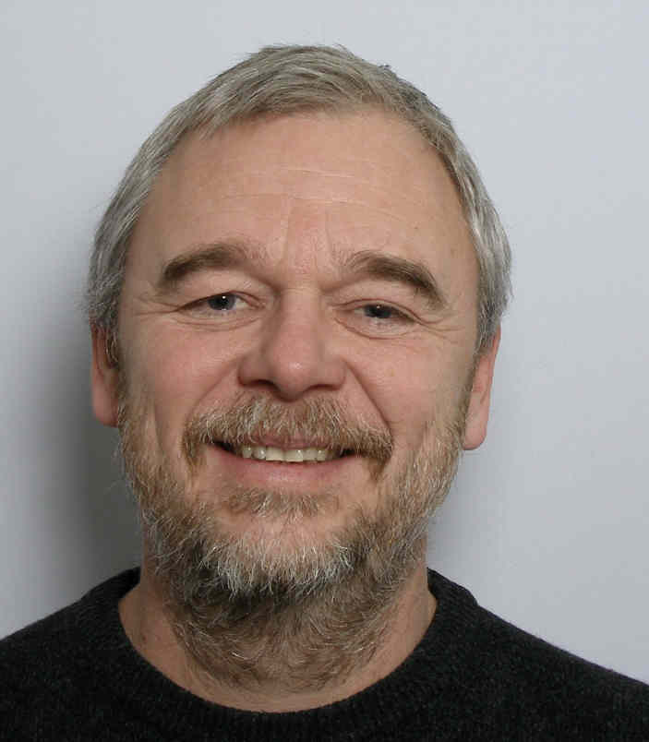
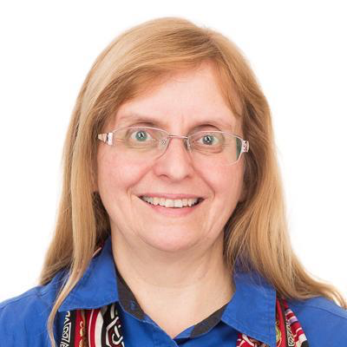
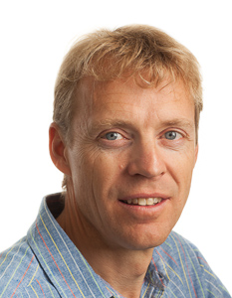
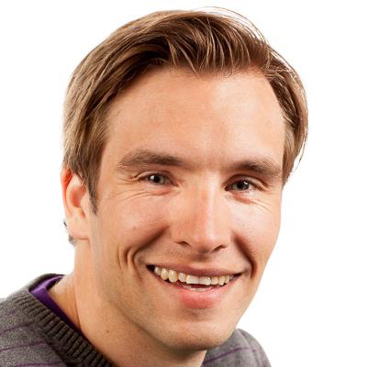
Promising initial results for IME in EU H2020!
Tor Arne Johansen (ITK),
Coordinator, ITN
“MarineUAS”
Andrew Perkis (IET),
Participant, ITN “QoE”
Anne Elster (IDI),
Work Package Leader,
LEIT-ICT Project “CloudLightning”
Per Gunnar Kjeldsberg (IET) and Magnus Jahre (IDI), Work Package Leader and Collaborator in FET-HPC Project “READEX”

Slide 8



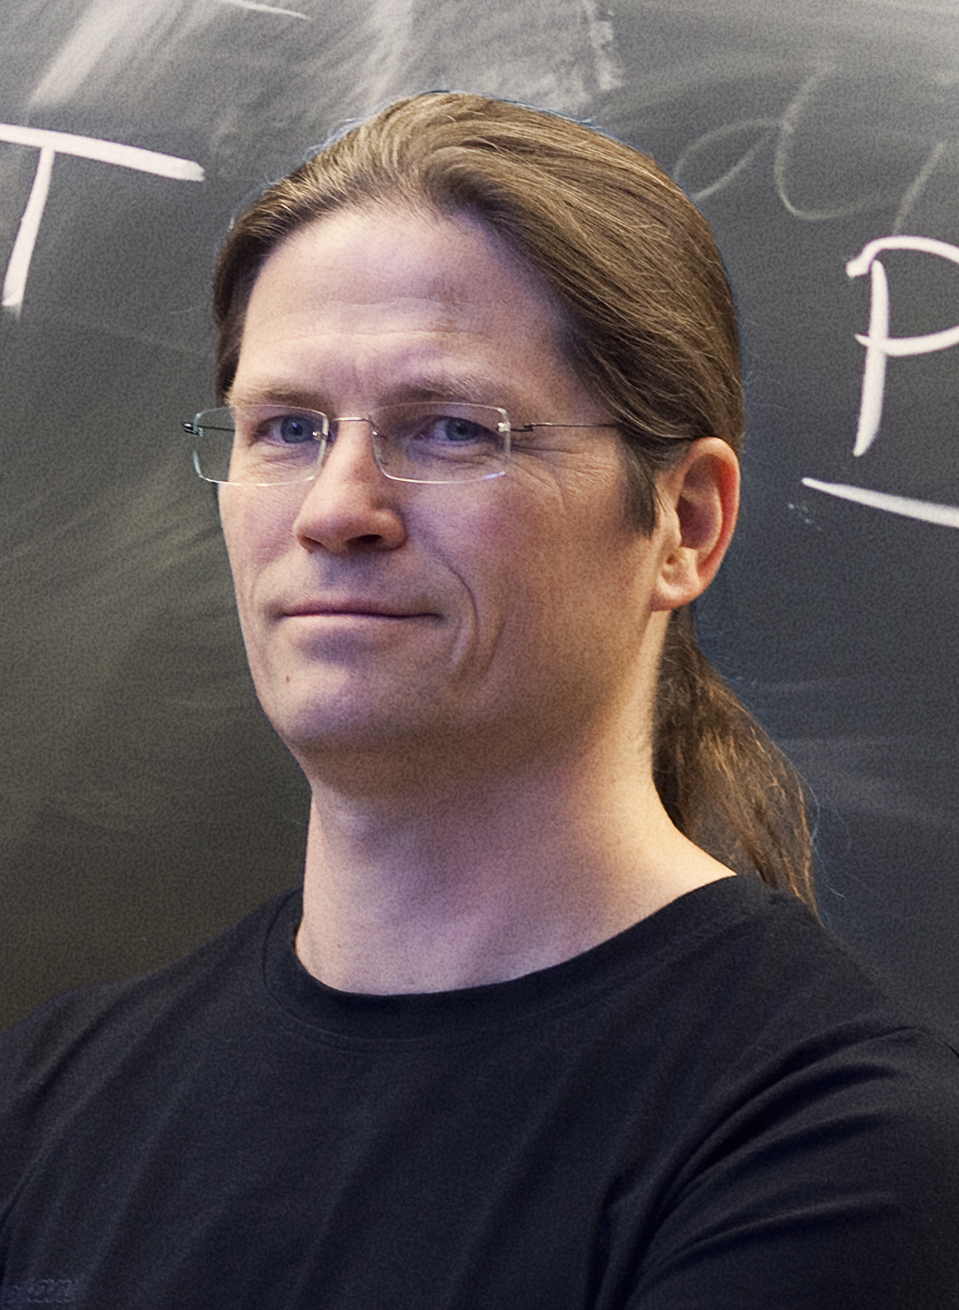


IME people in Centra for Research-Based Innovation (SFI) from 2015
Exposed Aquaculture Operations –
Autonomous Systems and Offshore Structures
SMART - Sustainable Innovations for Automated Manufacturing of Multi-Material Products
Integrated Remote Sensing Technology
for Arctic Operations
Centre for Scalable Data Access (SIRIUS)
Agnar Aamodt, IDI
Jo Arve Alfredsen, ITK
Jan Tommy Gravdahl, ITK
Tor Arne Johansen, ITK
Lars imsland, ITK
Eric Monteiro, IDI

Slide 9
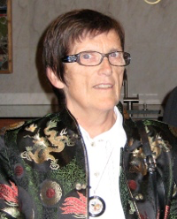
Recent awards and honors (1)
Prof. Emerita Idun Reiten, IMF was awarded The Royal Norwegian Order of St. Olav (utnevnt til Kommandør av Den Kongelige Norske St. Olavs orden) in 2014
Idun was also among the 100 Most Highly Cited Researchers in Mathematics worldwide in 2014!
  Cf. www.highlycited.com

Slide 10
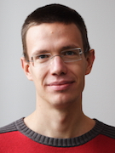

Recent awards and honors (2)
The DKNVS (The Royal Norwegian Society of Sciences and Letters) award for young researchers in natural sciences went to IME both in 2014 and 2015 ☺
Andrii Bondarenko, IMF (2014)
Steffen Oppermann, IMF (2015)

Slide 11
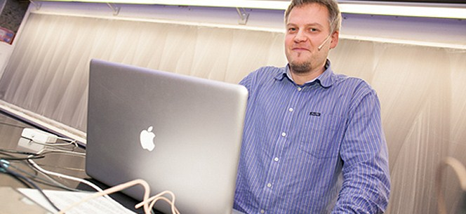
The national “Technology Feat of the Year” award (Teknologibragden) for 2013
went to IME’s Alf Inge Wang!
Alf Inge Wang, Norges eneste professor i spillteknologi, vant 6/2-14 Teknisk Ukeblads pris «Årets Teknologibragd 2013» for sitt arbeid med spillbasert læring, og særlig for arbeidet med læringsspillet Kahoot! Alf Inge Wang er professor ved Institutt for datateknikk og informasjonsvitenskap ved NTNU.

Slide 12
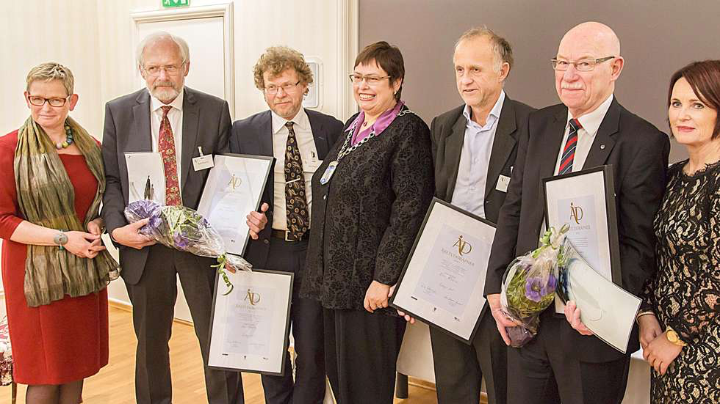
“Door openers for Trondheim”
John Krogstie, IDI,
Founder and coordinator of the NOKIOS conference
Adresseavisen 08.01.15: Visit Trondheim delte for første gang ut prisen Årets Døråpner torsdag kveld. Fire vinnere fikk pris for sitt brennende engasjement, og et genuint ønske om å sette Trondheim på kartet. Et av kriteriene er at personen skal ha vært vertskap for et større arrangement eller kongress.

Slide 13
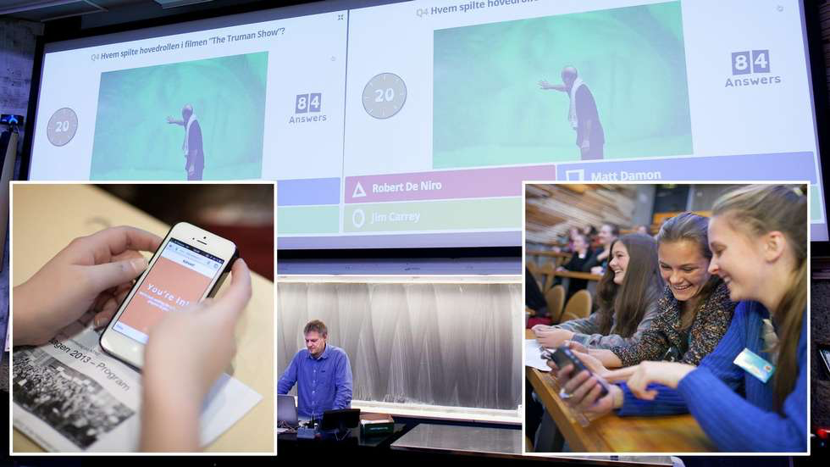
Innovation @ IME (1): Do You Kahoot!?
Kahoot! gets over 900.000 new users each WEEK worldwide
NTNU’s shares sold for 11 MNOK to Norwegian investors in 2014
Gift to IDI of 1.8 MNOK from NTNU Technology Transfer ASA

Slide 14
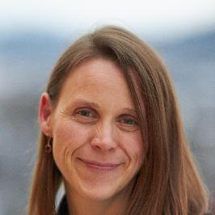
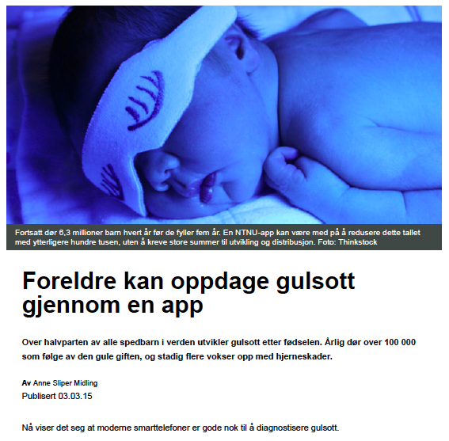
Innovation@IME (2):
Fighting jaundice in newborns
Lise Randeberg, IET

Slide 15
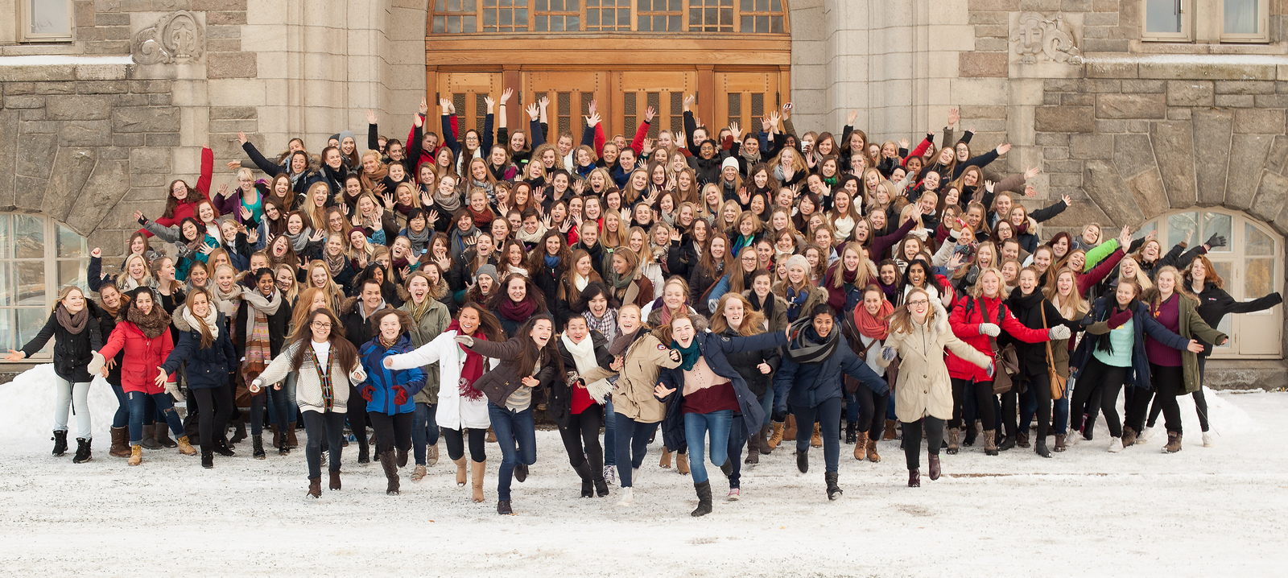
Gender Equality Work at IME:
Jenteprosjektet Ada
The number of female applicants to IME studies have tripled since 2008!
Notes:
Jenteprosjektet Ada bygger på det tidligere Jenter og data, som bla startet i 1997. Prosjektet har som mål å uteksaminere flere kvinnelige mastere fra IME-fakultetet. Dette gjøres på to måter: ved å rekruttere flere jenter til studiene og ved å motivere flere jenter til å fullføre utdannelsen
Prosjektet inkluderer alle jentene ved IME-fakultetet, men har en særlig fokus på IKT-studiene, der jenteandelen er lavest.

Slide 16
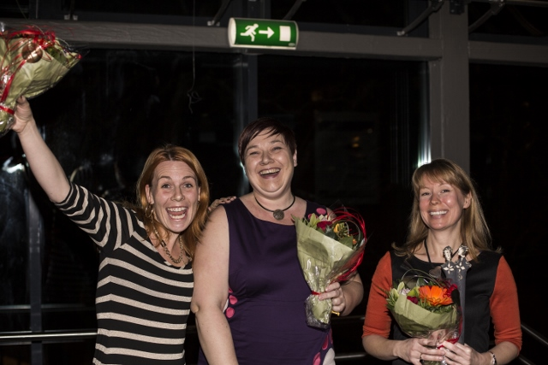
NTNU’s Gender Equality Award 2013 to IME employees!
NTNU-festen 2013: NTNUs likestillingspris ble delt ut for 15. gang. Årets likestillingspris gikk til rekrutteringstiltaket Teknologicamp på IME-fakultetet, ved Nina Kotte, Chris Helen Solvoll og Line Berg.
Line Berg
Nina Kotte
Chris Helen Solvoll

Slide 17
New possibilities and challenges: The upcoming NTNU merger
www.ntnu.no/fusjon - for updated information (in Norwegian and English)
The Rector’s blog recommended for additional information, views and comments – cf.http://www.ntnu.no/blogger/rektoratet/
Debate between Rector Gunnar Bovim and prof. Aksel Tjora at Suhmhuset 23.04.15, 19.30
Open day for fusion partners HiST, HiG, HiÅ at IME 28.05.15
The IME leader group will visit fusion partners throughout June 2015

Slide 18




ENJOY THE PARTY!

